Slide 1
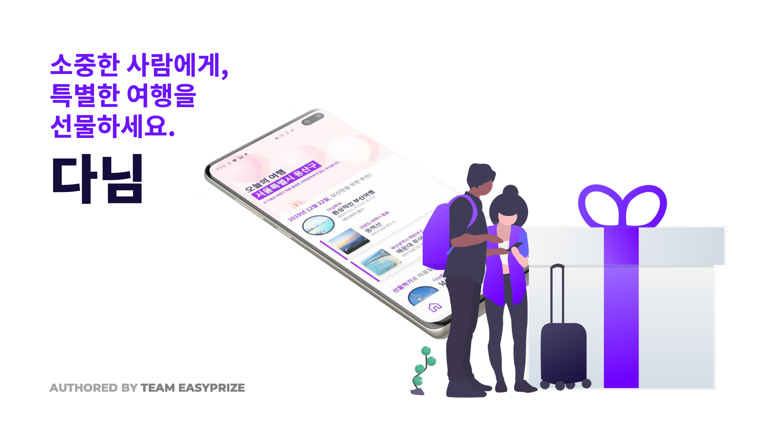
Notes:
안녕하세요, 저희는 이지프라이즈 팀 입니다.
저희는 소중한 사람에게 여행을 선물하는 서비스인 "다님"을 만들었습니다.

Slide 2

Notes:
"다님"은 여행을 선물하는 서비스입니다. 유저에게 개인 맞춤형 여행 상품을 제공 해 주고, 소중한 사람에게 맞춤 여행 상품을 선물 할 수 있도록 돕습니다.
따뜻한 마음이 소중한 사람에게 닿을 수 있도록 하는 멋진 여행 친구, "다님"에 대해 여러분께 소개하겠습니다.

Slide 3
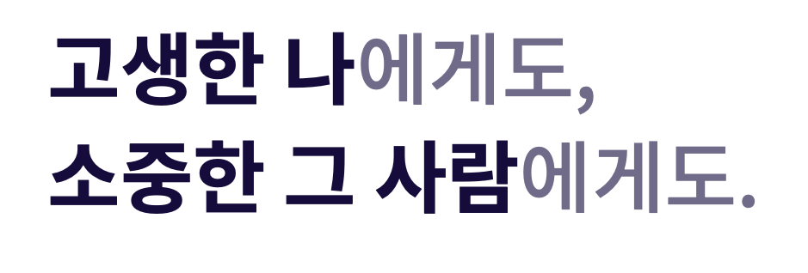
Notes:
"다님"은 지금까지 열심히 수고 한 자신에게 또는 소중한 사람에게 딱 맞는 여행을 선물하기 위한 서비스 입니다.

Slide 4
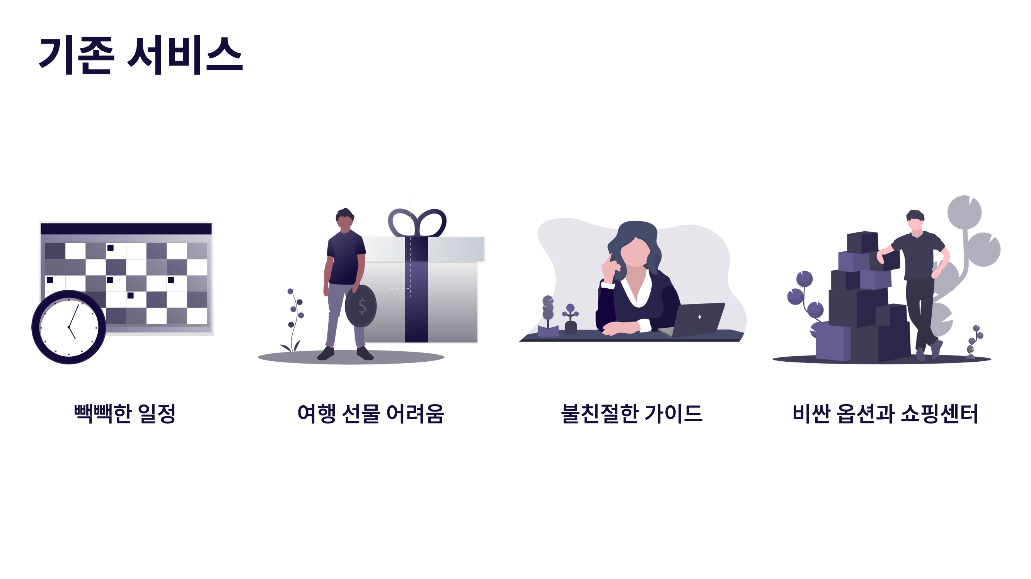
Notes:
기존의 빽빽한 일정을 소화하는 패키지 여행은 호불호가 갈립니다.
그리고, 기존의 여행 서비스는 개인정보 문제와 여행 일정 조정의 어려움으로 인해 여행 상품을 선물하는 것이 거의 불가능했습니다.
여행을 떠나는 중 불친절한 가이드를 만나는 경우도 있으며, 비싼 옵션 비용과 쇼핑 센터 방문 일정으로 인한 불만이 생기기도 합니다.

Slide 5
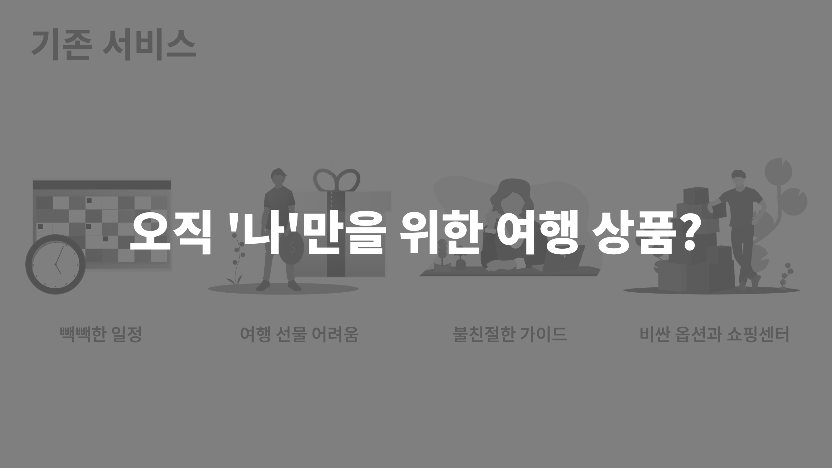
Notes:
그래서 저희는 '오직 나만을 위한 여행 상품을 준비 할 수는 없을까?' 라는 질문을 던졌습니다.

Slide 6
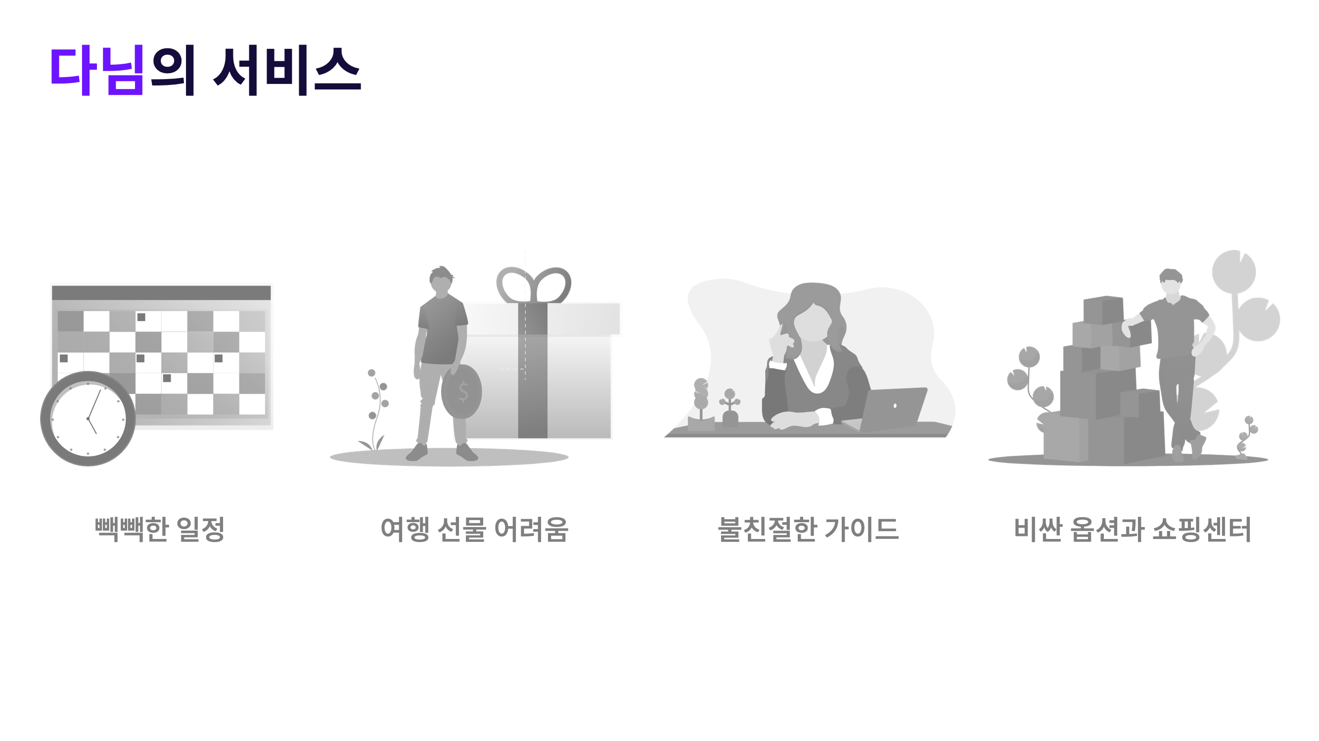
Notes:
"다님"은 모든 여행자 분들에게 서로 다른 특별한 여행을 선사합니다.

Slide 7
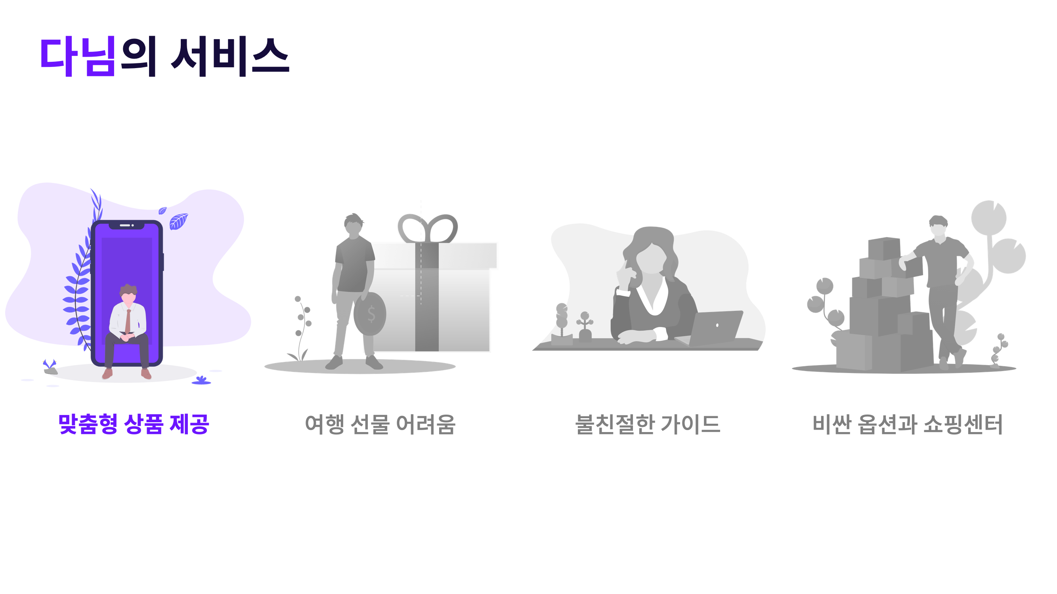
Notes:
우선, 머신 러닝을 사용한 만족도 예측 모델과 사용자에게 최적화 된 추천 알고리즘을 이용해 단 한 명 만을 위한 여행 코스를 추천하고, 이를 수정/보완/공유 할 수 있게 됩니다.

Slide 8
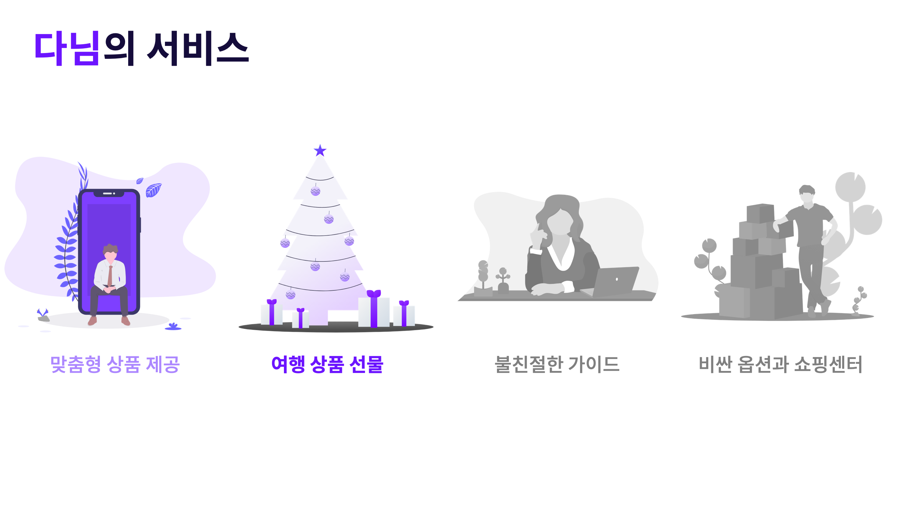
Notes:
또한, 자기 자신이나 친구, 지인에게 여행 상품을 선물할 수 있는 솔루션을 제공합니다.

Slide 9
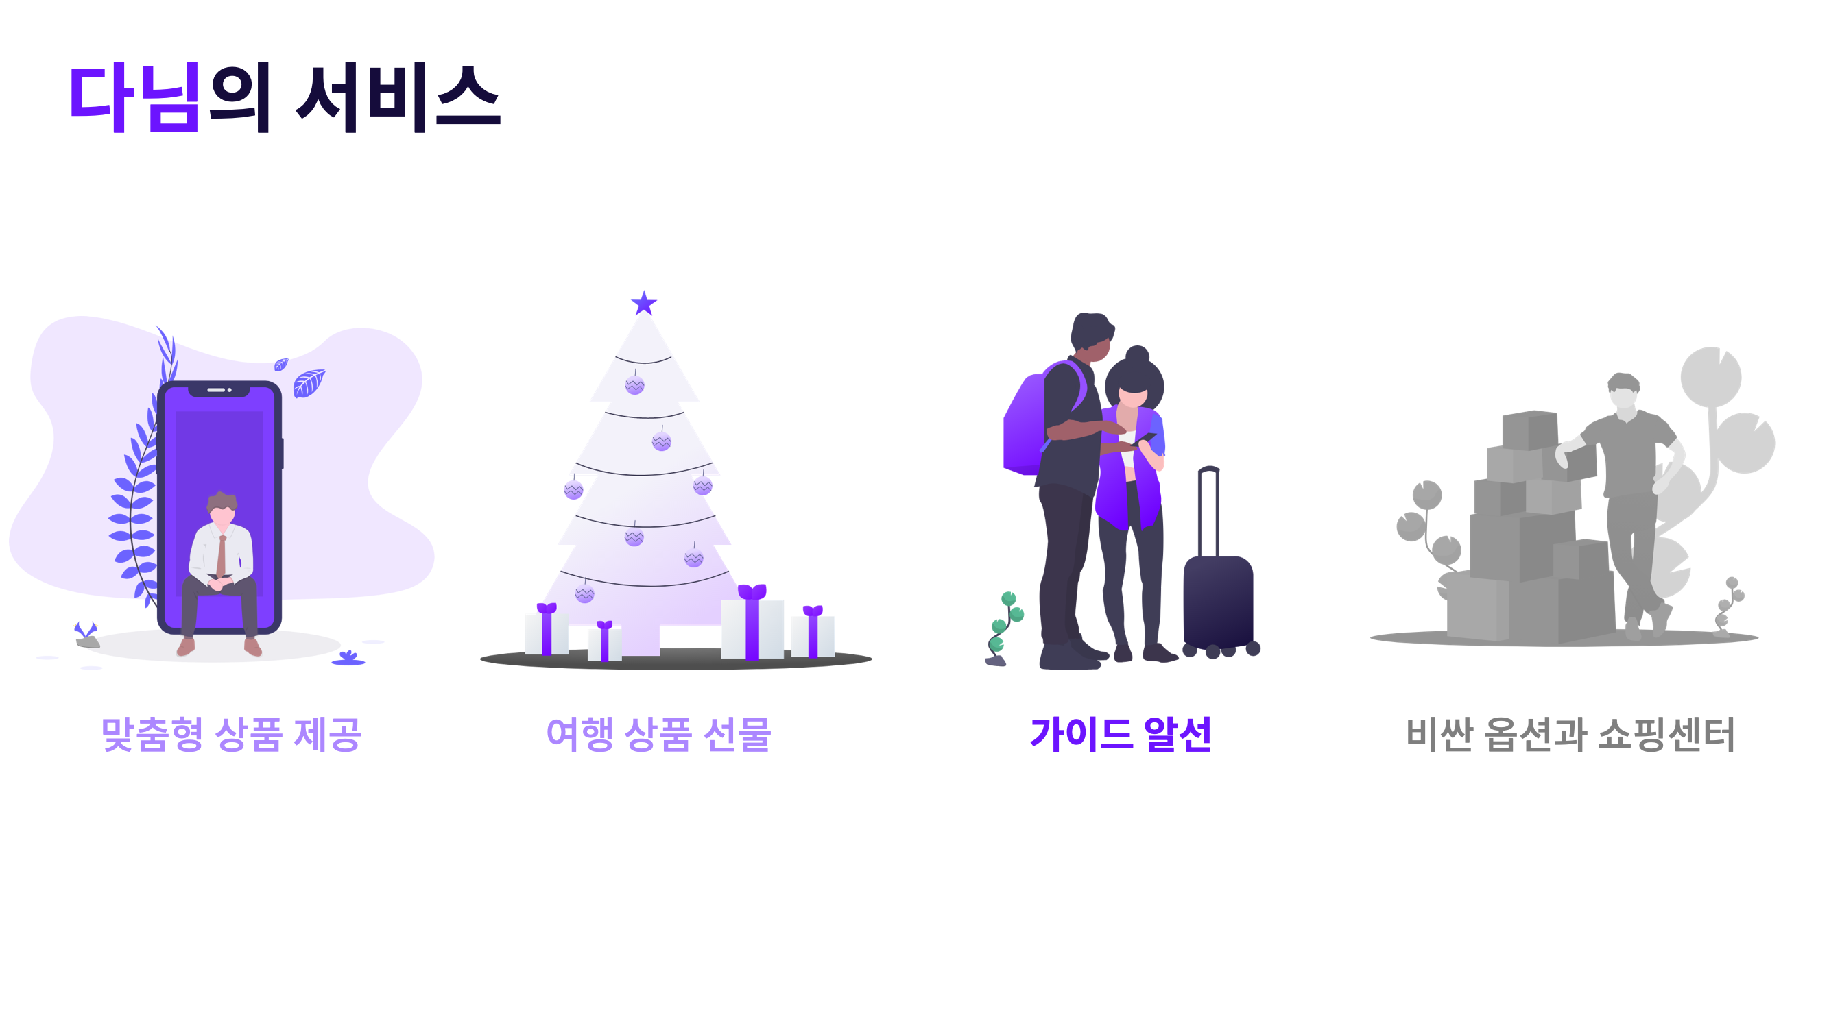
Notes:
뿐만 아니라 가이드도 알선 해 주면서

Slide 10
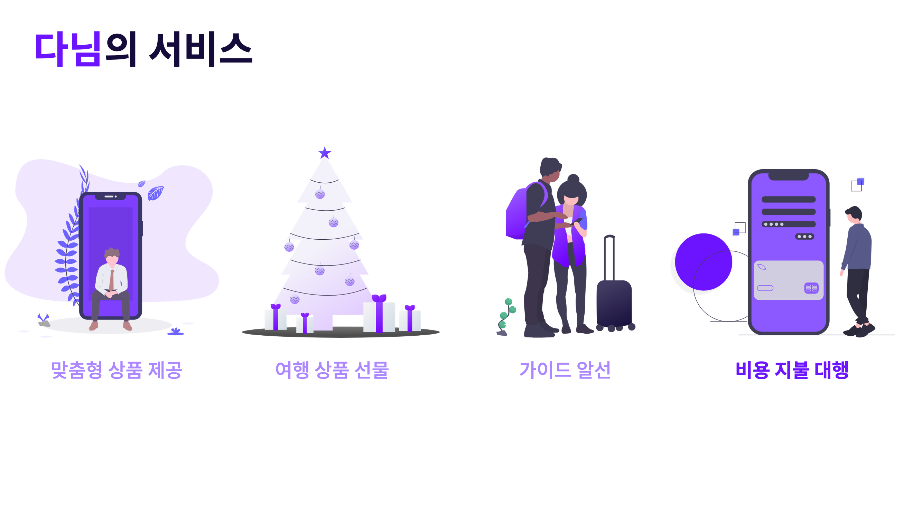
Notes:
모든 일정의 입장료, 교통비, 가이드 인건비, 보험 등의 모든 비용을 한번에 결제할 수 있도록 하여 편의성과 고객의 만족도를 높입니다.
이제 "다님"은 여행을 선물하는 새로운 문화를 이끌어나갈 것입니다.

Slide 11
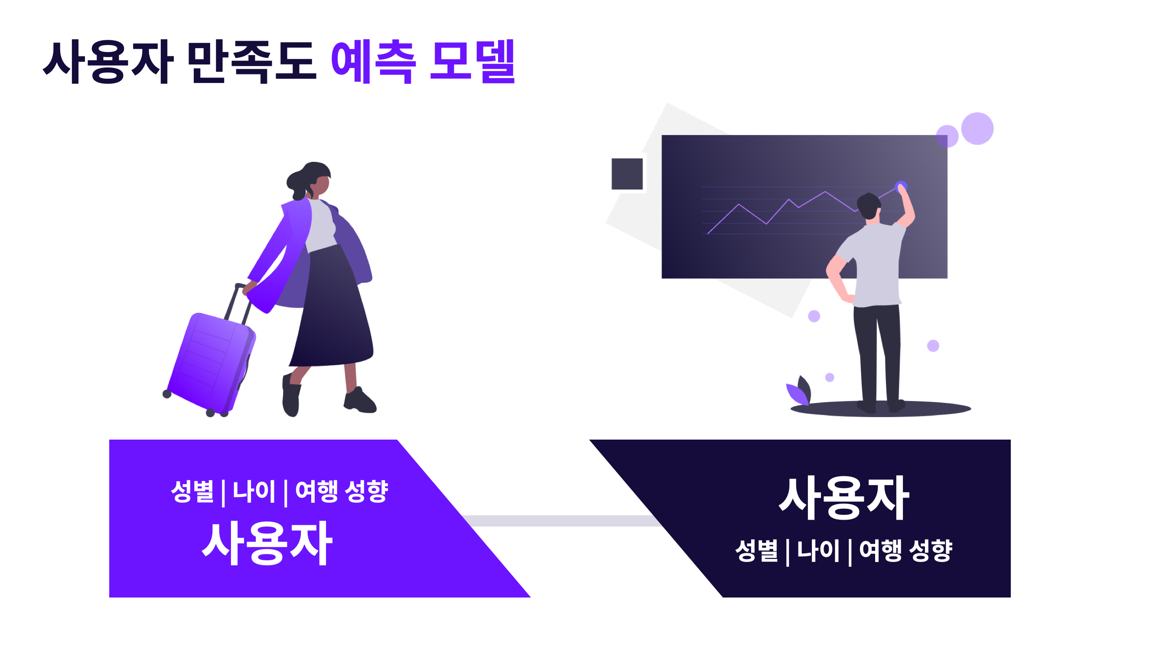

Notes:
우선 "다님"은 고객의 성별, 나이, 여행 성향에 꼭 맞는 모델을 고객과 연결합니다.

Slide 12
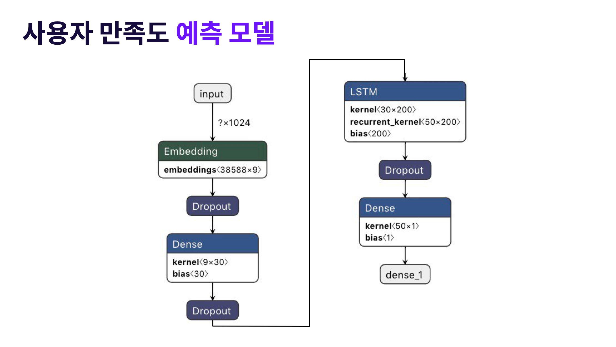
Notes:
연결된신경망 모델은 성별, 나이, 성향을 쏙 빼닮은 여러 사람들의 여행 후기로 학습되며, 이 모델은 LSTM과 ReLU를 은닉 층에 갖고 Sigmoid를 출력 층으로 갖습니다. 각 층은 여러 Activity 사이의 관계와 고객의 취향을 고려하여 최종적인 선호 수치를 도출합니다.

Slide 13
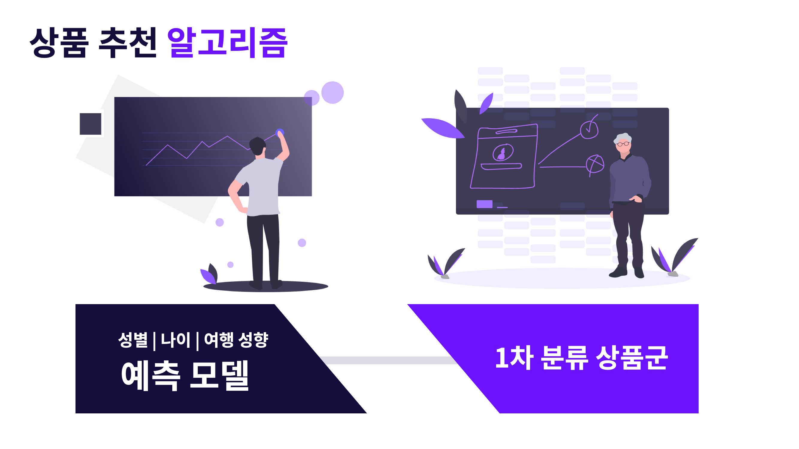
Notes:
이 모델을 통해 얻은 각종 여행 상품의 선호 수치를 이용해 1차로 해당 여행자의 성향에 맞는 여행 상품 군을 선정합니다.

Slide 14
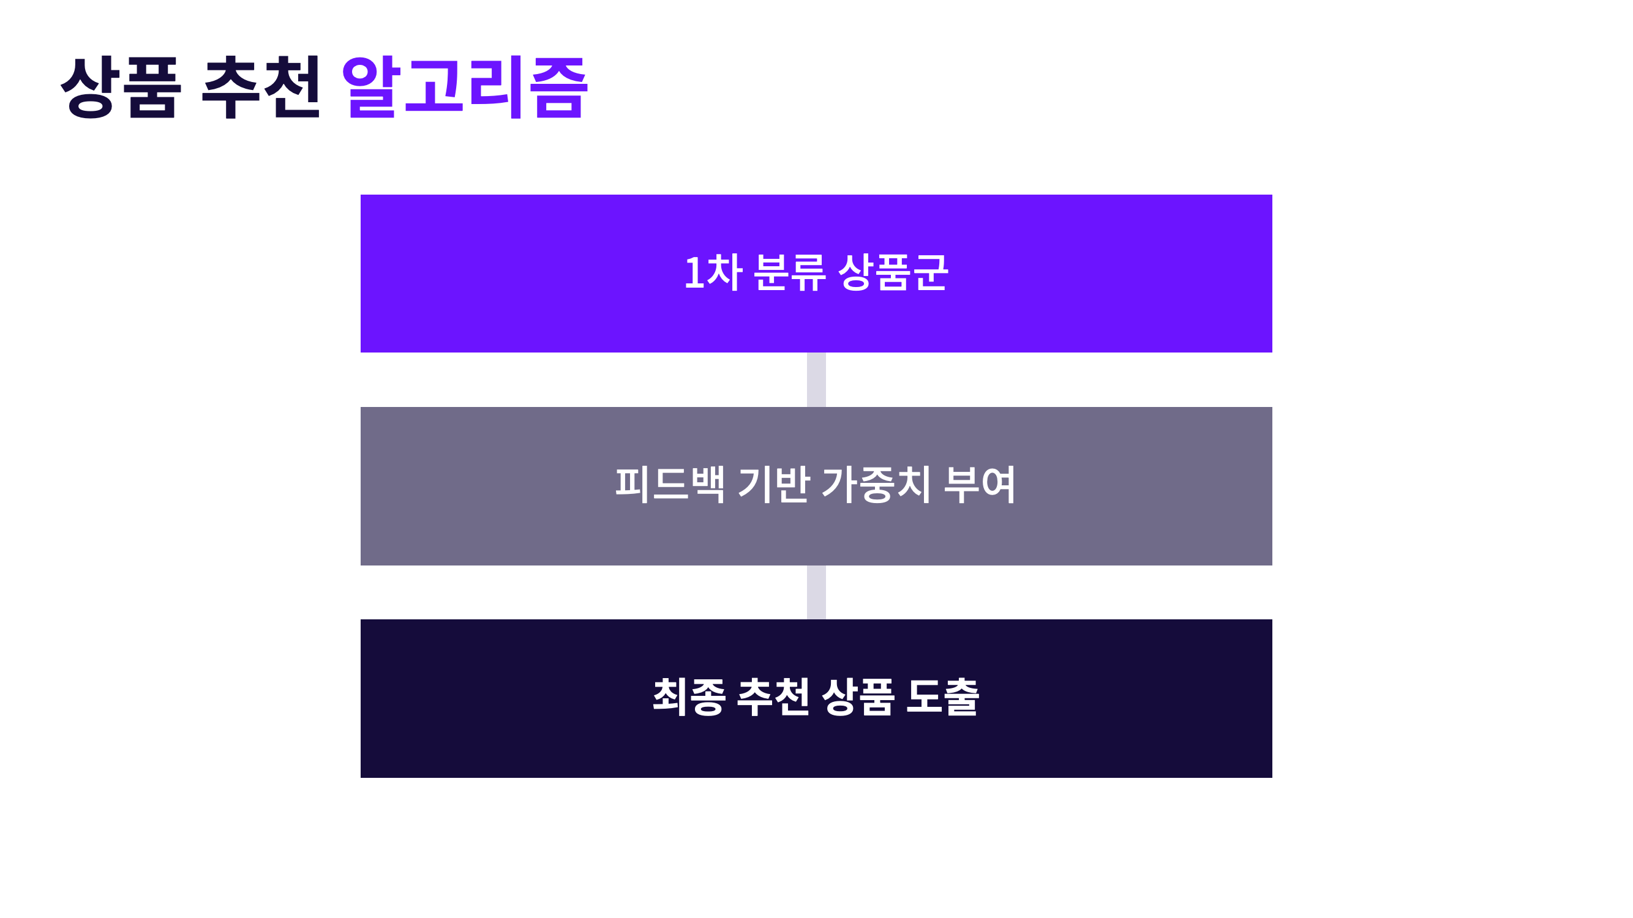
Notes:
이후, 해당 여행자의 이전 상품 이용 결과 및 피드백을 기반으로 해당 상품 군 내에서 여행자에게 알맞은 상품을 추천하게 됩니다.

Slide 15
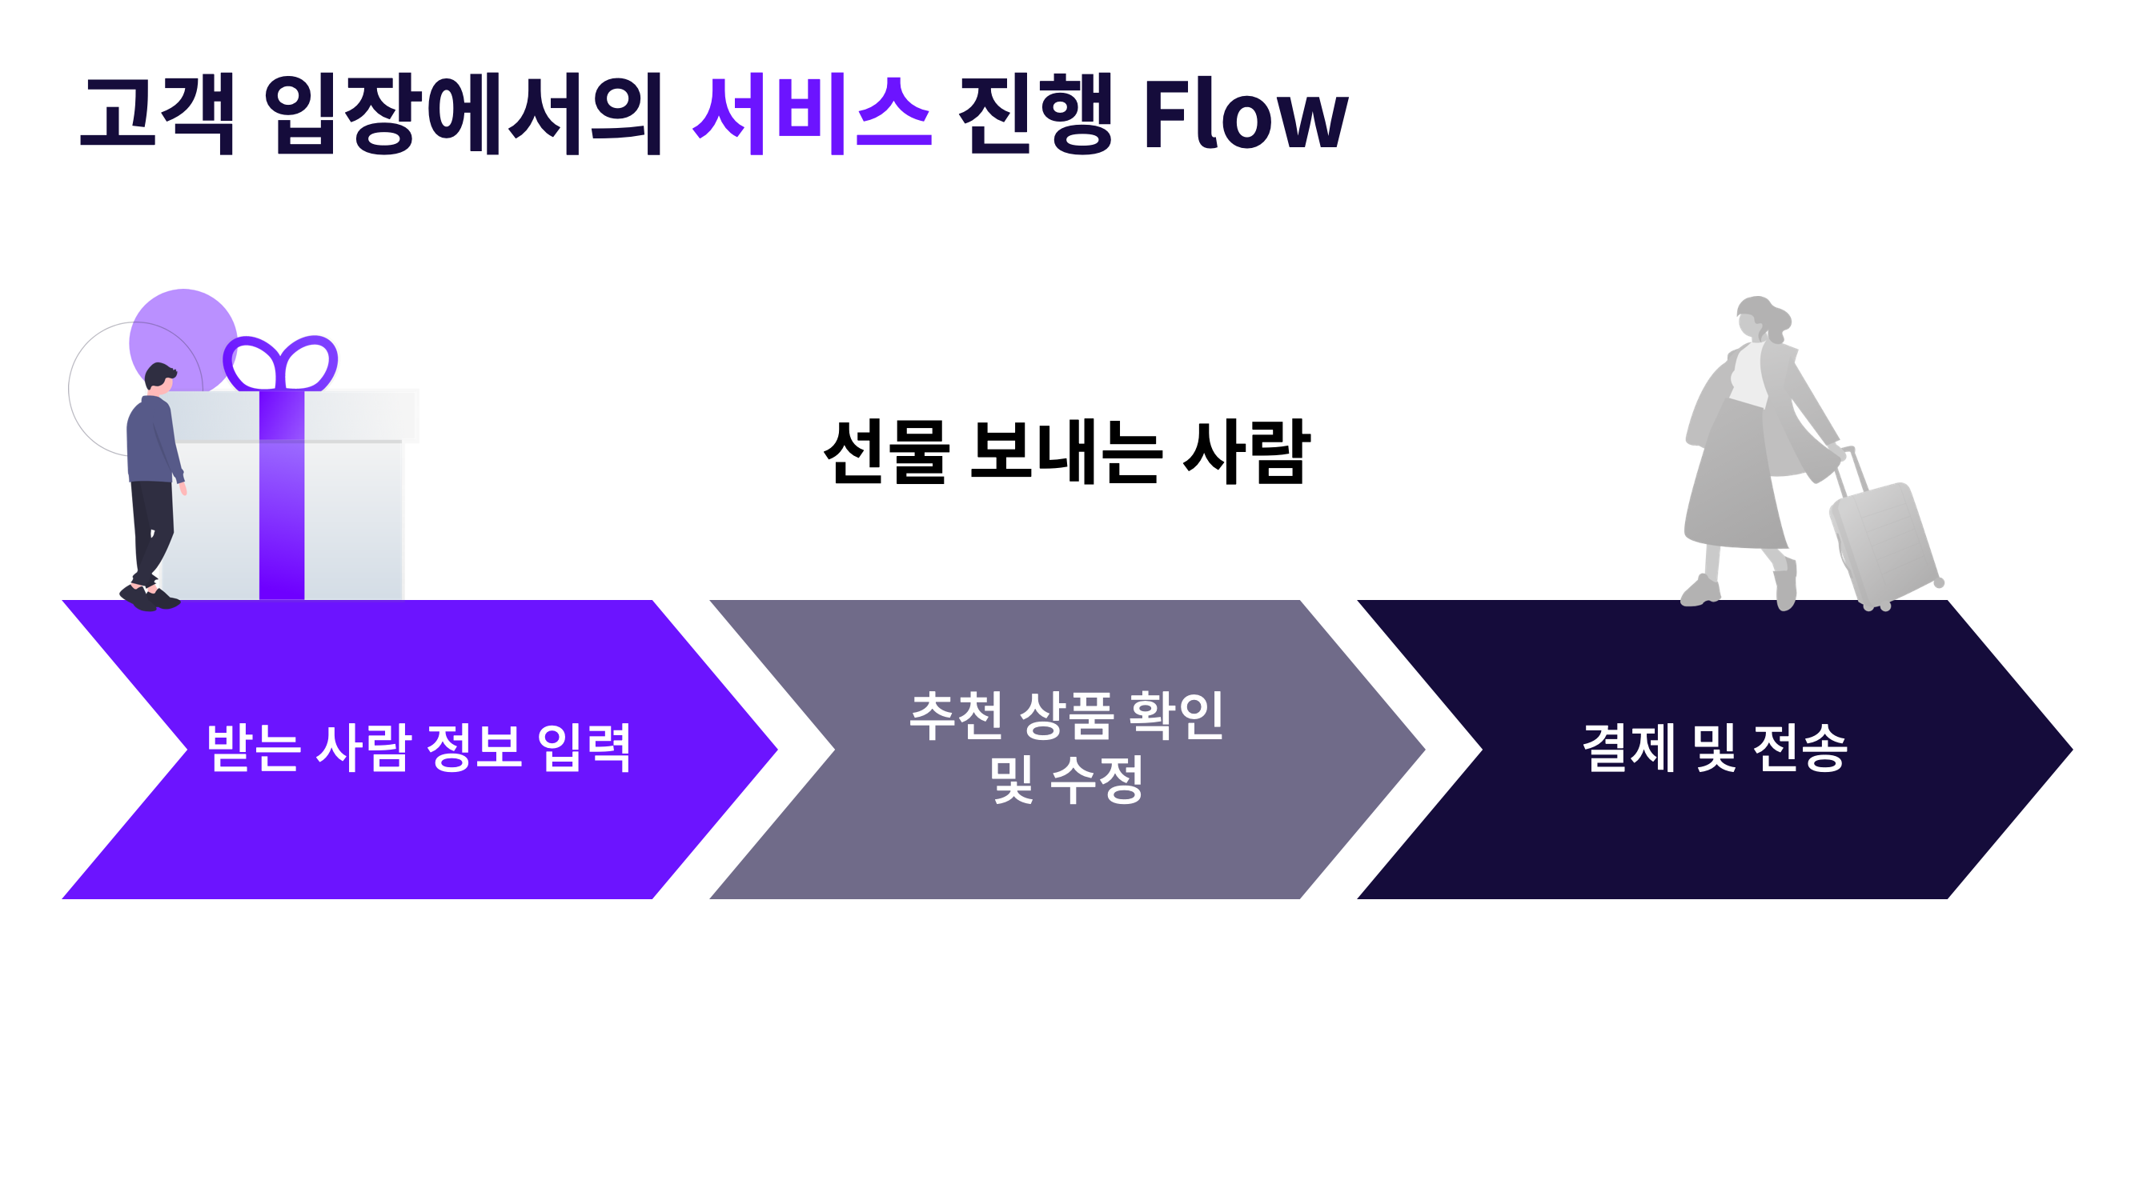
Notes:
서비스를 이용하기 위해서 우선 선물을 주는 사람이 받는 사람의 정보를 입력하여 상품 추천을 받고, 원하는 옵션을 추가/제거하여 이용자에게 꼭 맞는 상품을 만듭니다. 이후 결제를 통해 최종 결정하여 수령자에게 선물을전송합니다.

Slide 16
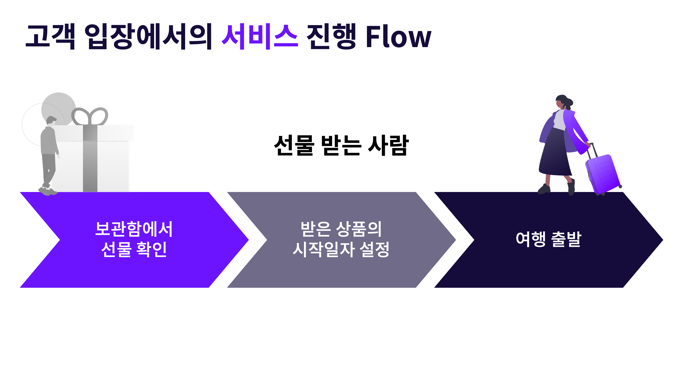
Notes:
이후 수령자는 보관함에서 선물을 확인하고, 해당 상품의 시작일자를 설정한 뒤 해당 일자에 맞추어 여행을 시작하게 됩니다.
상품의 수령은 DB 내의 소유자를 수령자 전화번호로 등록함으로서 진행됩니다. 따라서 비회원에게도 선물을 보낼 수 있고 비회원은 선물을 받은 이후, 가입만으로 선물받은 상품을 쉽게 확인하고 사용할 수 있습니다.

Slide 17
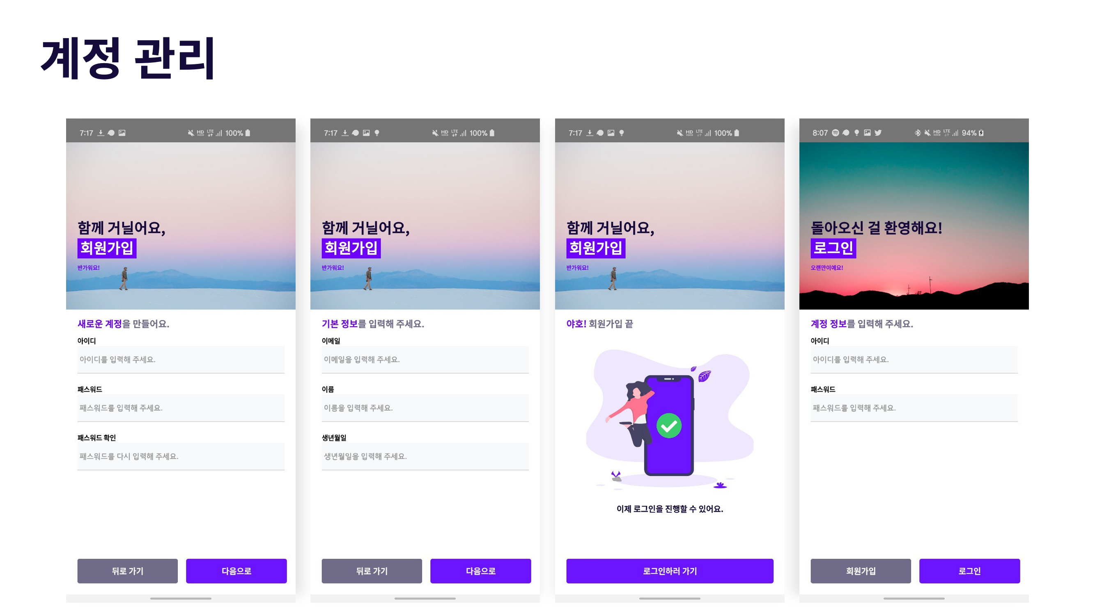

Slide 18
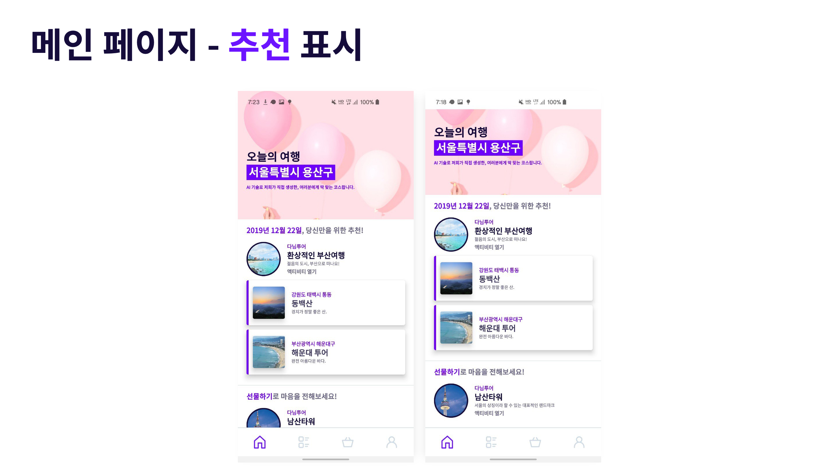

Slide 19
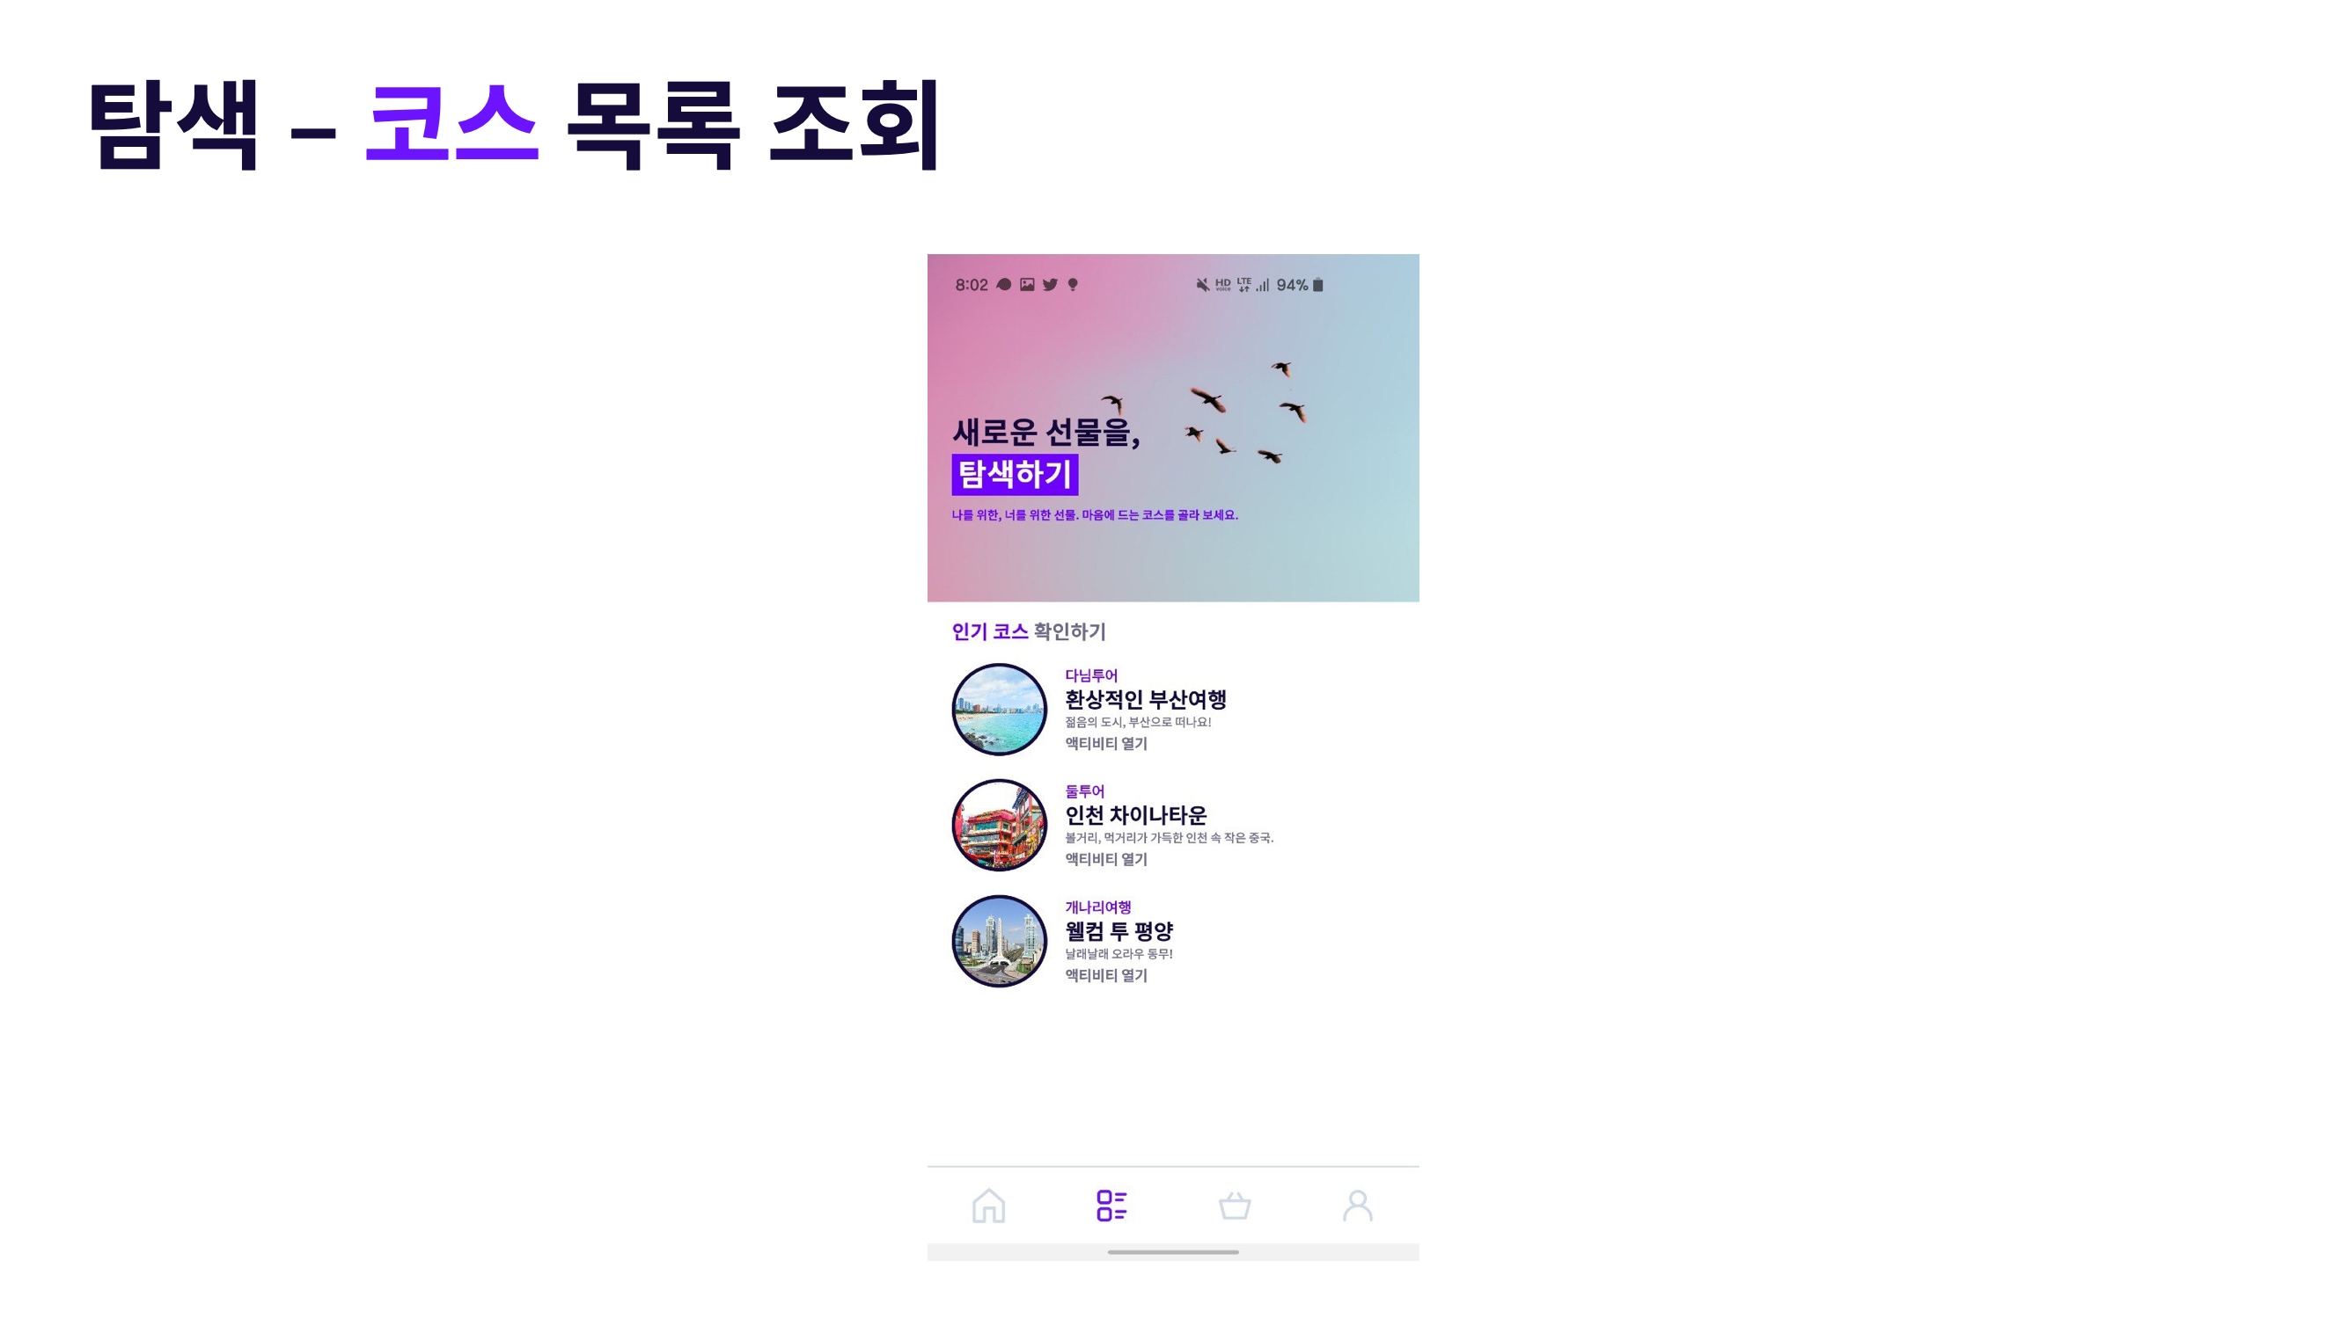

Slide 20
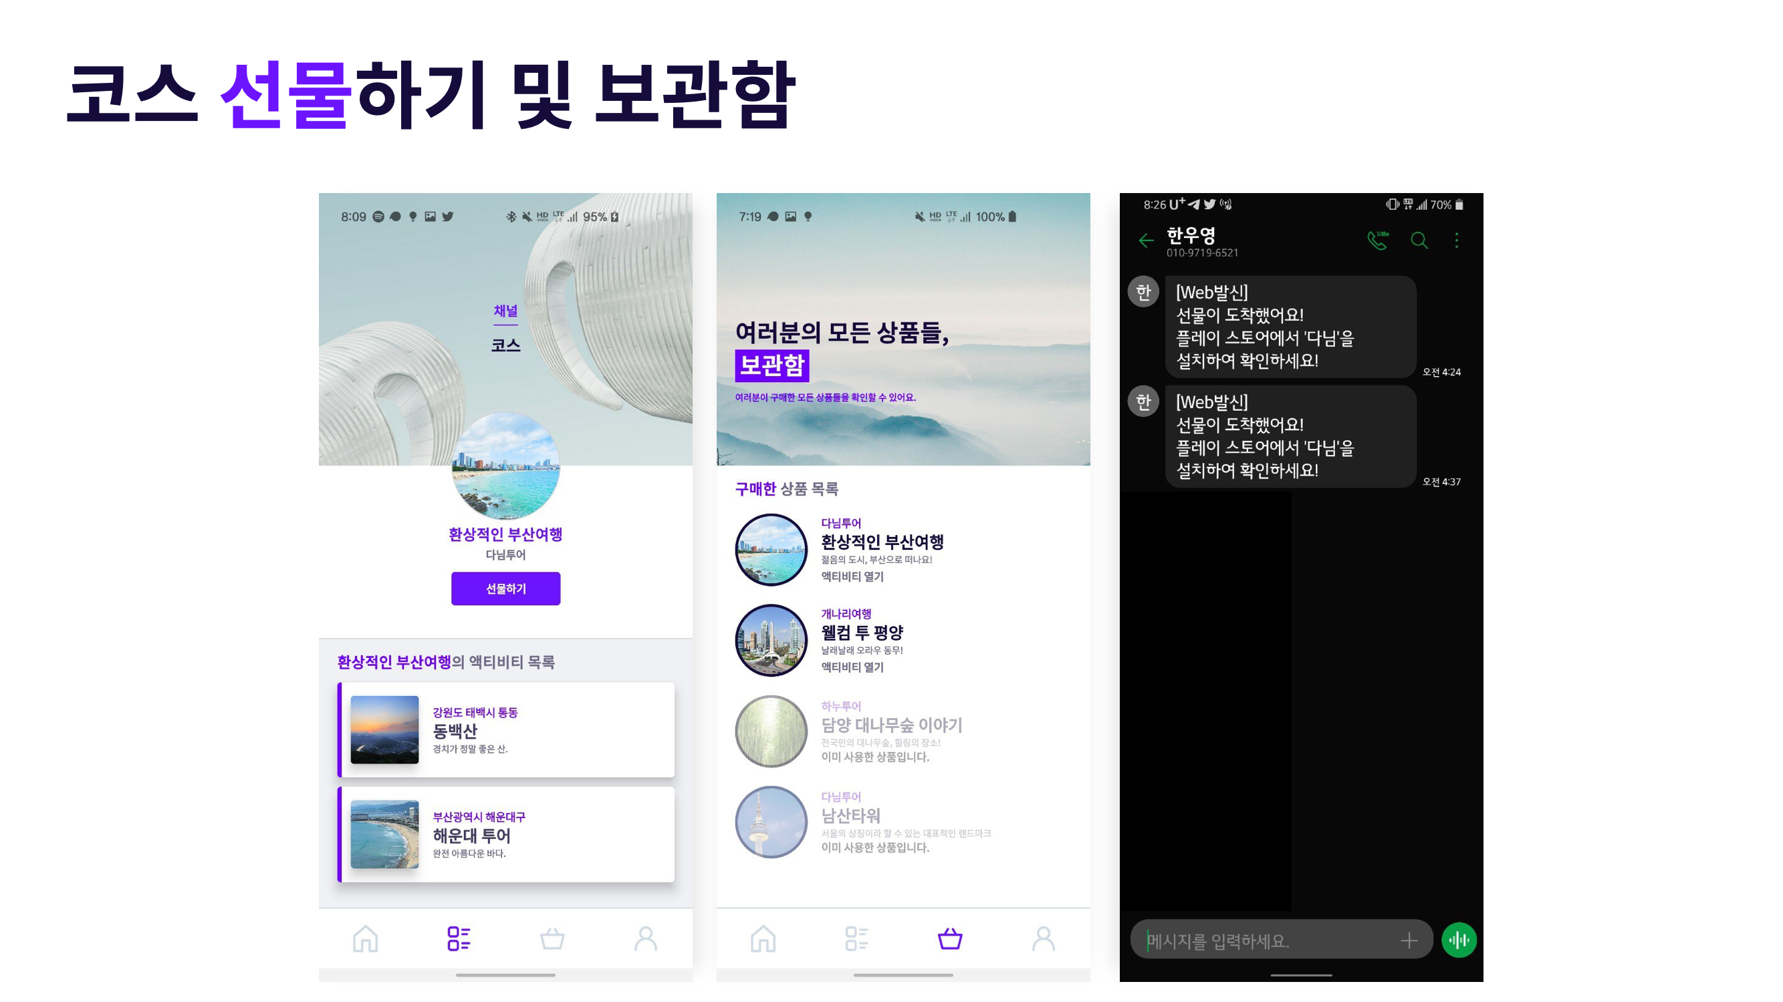

Slide 21
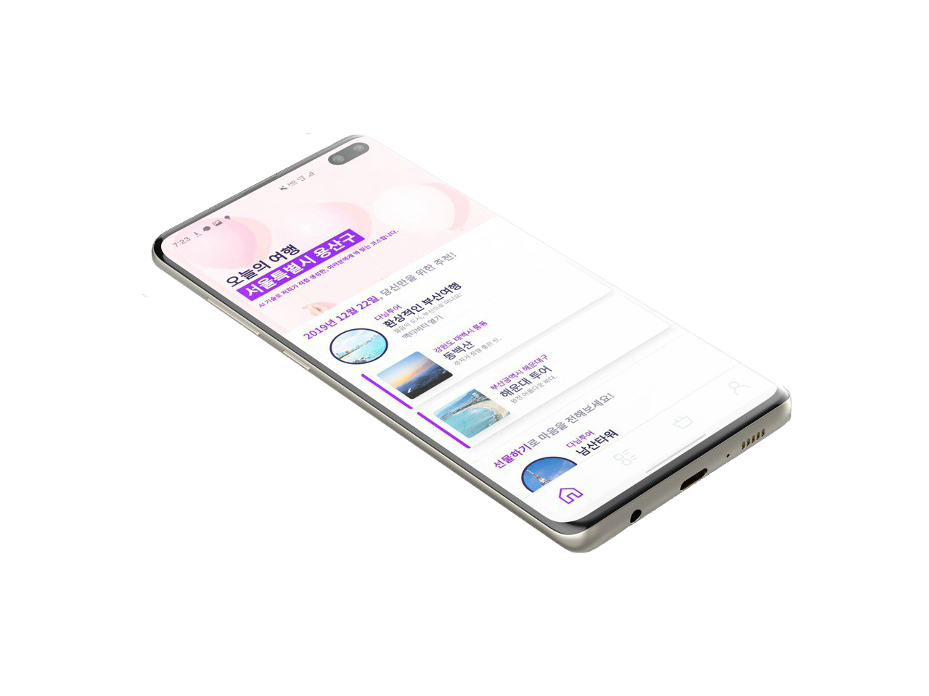

Slide 22
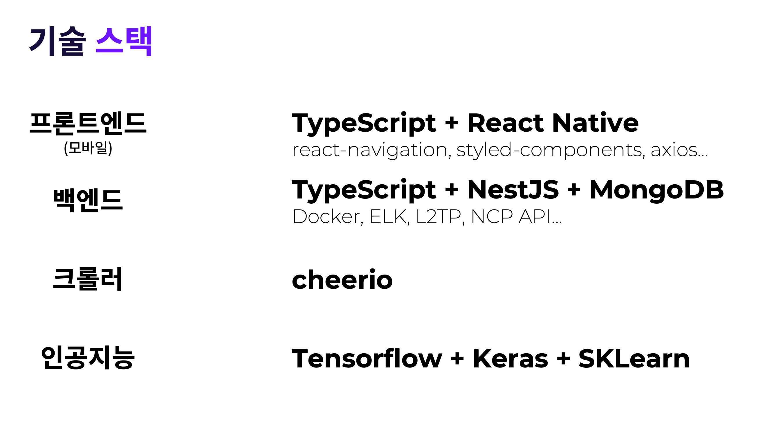

Slide 23


